Slide 1

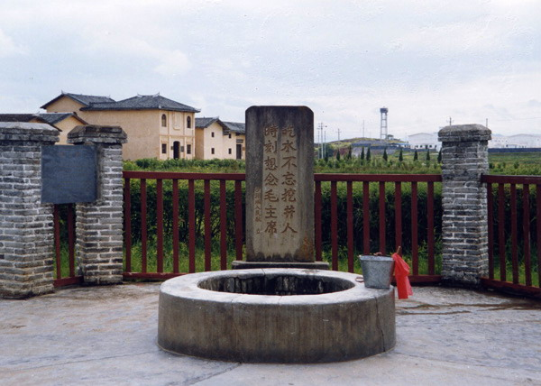

吃水不忘挖井人

Slide 2
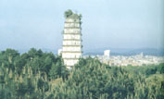
毛泽东生平简介
课文欣赏
课文学习
生字词学习
课堂练习
课文小结
写 字

Slide 3
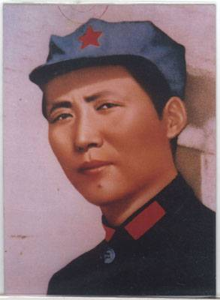
毛泽东生平简介
毛泽东，湖南湘潭人。生于1893年12月26日，1976年9月9 日去世。他一生为中国人民的解放，为祖国的繁荣富强而奋斗，他是中国人民深深热爱的伟大领袖，中国人民将永远怀念他。

Slide 4

瑞金城外有个小村子叫
沙洲坝。毛主席在江西领导
革命的时候，在那儿住过。
xí

Slide 5
村子里没有井，吃水要到很
远的地方去挑。毛主席就带领
战士和乡 亲们挖了一口井。
zhàn shì xiāng

Slide 6
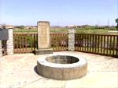
解放以后，乡亲们在
井旁边立了一块大石碑，
上面刻着：“吃水不忘挖
井人，时刻想念毛主席。”
kè
niàn

Slide 7
谁是挖井人？
毛主席
谁不忘挖井人？
沙洲坝的乡亲们

Slide 8

吃 忘 井 村 叫 毛 主 席
乡 亲 战 士 面

Slide 9
chī wàng jǐng cūn jiào máo zhǔ xí
吃 忘 井 村 叫 毛 主 席
xiāng qīn zhàn shì miàn
乡 亲 战 士 面

Slide 10

读一读 记一记
水井 井口 叫声 叫好
乡亲 亲人 主席 主人
上面 面前 战士 战友

Slide 11
组词
井（ ） 想（ ）
开（ ） 念（ ）
士（ ） 忘（ ）
土（ ） 意（ ）
井水
想念
开水
念书
战士
忘记
黄土
心意

Slide 12
模仿练习
例句：乡亲们时刻想念毛主席
我的爸爸和妈妈，
因为他们在很远的地方打工。
我时刻想念_______________

Slide 13

我会写
吃
叫

Slide 14
我会写
主
江

Slide 15
我会写
住
没

Slide 16
我会写
以

Slide 17

    我们的幸福生活来之不易。珍惜美好的生活。记住所有爱我们和关心我们的人……
    我们的先辈、我们的父母、我们的老师……让我们永远记住他们的恩情。

